Slide 1
Semantisatieverhaal: Wisten jullie dat het zoeken van sporen helemaal hip is? Het spoor is de aanwijzing, dat wat achtergebleven is. Bijvoorbeeld een dier dat ergens gelopen heeft, laat sporen na. Bijvoorbeeld voetsporen. Het is leuk en spannend om dierensporen te zoeken. Je kunt het eigenlijk overal en altijd doen. Bijvoorbeeld aan zee, in het bos of op de hei. Als ik een dierenspoor vind, ga ik helemaal uit mijn dak. Dan ben ik erg blij. Uit je dak gaan kan ook betekenen dat je heel erg boos bent. Je kunt dus ook uit je dak gaan als je helemaal geen dierensporen vindt. Als je dierensporen gaat zoeken, moet je eerst bedenken waar je heen gaat. Als je bij de plek van bestemming bent gearriveerd kan het zoeken beginnen. Arriveren betekent na een reis ergens aankomen. Als je bent gearriveerd, bent aangekomen, kun je gaan zoeken. Dierensporen kun je aan het oppervlak vinden. Het oppervlak is de buitenste of bovenste laag. Als je eenmaal een mooi spoor hebt gevonden, volgen er vaak wel anderen. Volgen betekent erna komen. Dan volgt bijvoorbeeld een paardenspoor dat je vindt, en daarna die van een kever of een vos. In de sneeuw zijn sporen haarscherp! Haarscherp betekent heel erg duidelijk. Als je in de sneeuw naar sporen gaat zoeken kun je ze heel erg duidelijk zien. Dat noem je haarscherp. Maar je kan je mogelijk, misschien, in een sneeuwstorm terecht komen. Het kan er dan ook stevig bij gaan waaien. Stevig betekent flink, krachtig. Maar goed, dat wij in Nederland in een echte sneeuwstorm terecht komen gebeurt slechts een keer in de paar jaar. Slechts betekent maar, niet meer dan. Het gebeurt bij ons maar één keer in de paar jaar. In de sneeuw kan je dus heel goed sporen zoeken. In de zomer, als de grond kurkdroog is, dus heel erg droog, is het moeilijker om sporen te zoeken. Hebben jullie wel eens sporen gezocht in de sneeuw of in de grond?
A
Notes:
stevig = flink, krachtig
kurkdroog = heel erg droog
mogelijk = misschien
slechts = maar, niet meer dan
arriveren = na een reis ergens aankomen
het oppervlak = de buitenste of bovenste laag
volgen = erna komen
uit je dak gaan = erg blij of boos zijn
haarscherp = heel erg duidelijk
het spoor = de aanwijzing, dat wat achtergebleven is

Slide 2
Mariët Bolding-Koster Gerarda Das
Mandy Routledge
Francis Vrielink
Week 9 – 2 maart 2021
Niveau A

Slide 3
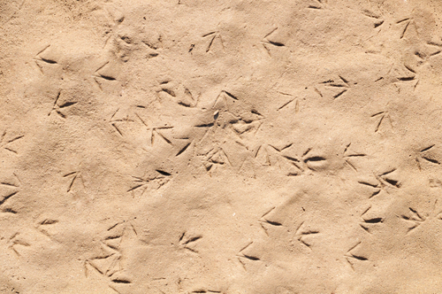
het spoor

Slide 4
uit je dak gaan

Slide 5
arriveren

Slide 6
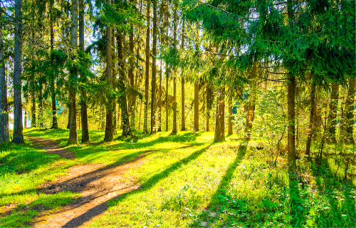
het oppervlak

Slide 7
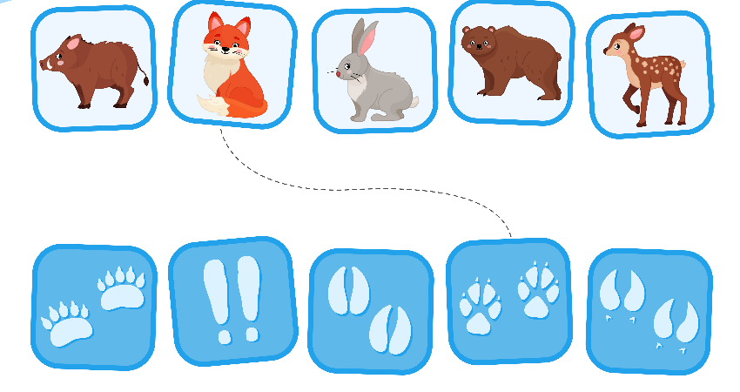
volgen

Slide 8
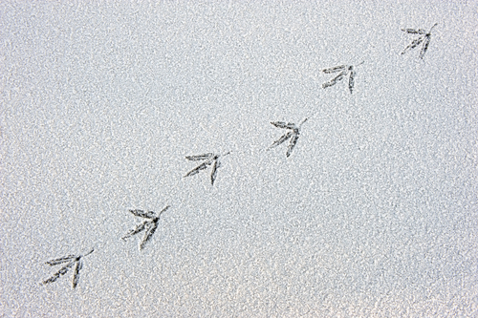
haarscherp

Slide 9
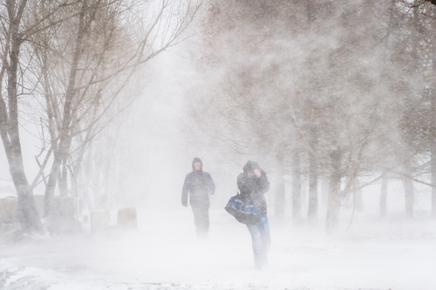
mogelijk
?

Slide 10
stevig

Slide 11
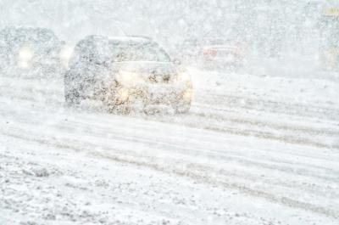
slechts
1937, 1942, 1945, 1947, 1958, 1963, 2010 en 2021

Slide 12
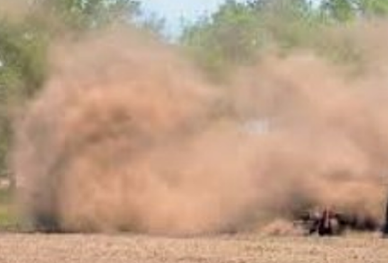
kurkdroog

Slide 13
Op de woordmuur:

Slide 14
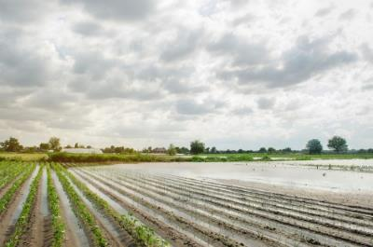
kurkdroog
kletsnat
= heel erg droog
Bij een zandstorm is de grond kurkdroog.
= heel erg nat
De akker van de boer is kletsnat.

Slide 15
arriveren
vertrekken
= na een reis ergens aankomen
Als je bent gearriveerd, kan je starten met de activiteit.
= weggaan
Na een paar uur vertrek ik weer naar huis.

Slide 16
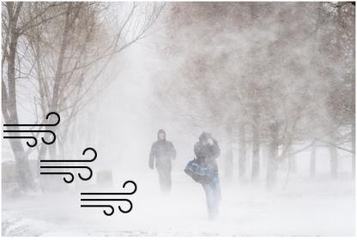
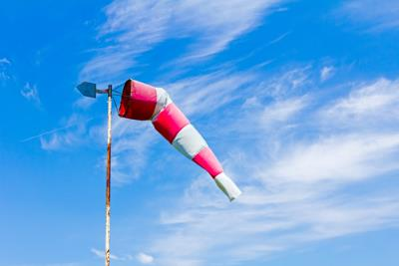
stevig
zwak
= flink, krachtig
Het kan er dan ook stevig bij gaan waaien.
= wat moeilijk waar te nemen is
Er staat vandaag een zwakke wind.

Slide 17
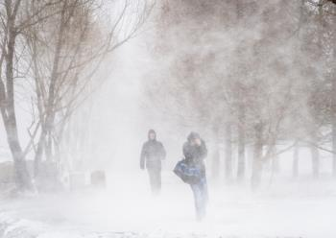
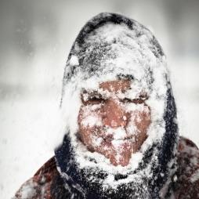
mogelijk
daadwerkelijk
= misschien
Je kunt mogelijk in een sneeuwstorm terecht komen.
= het is echt zo
Hij kwam daadwerkelijk in een sneeuwstorm terecht.
?

Slide 18
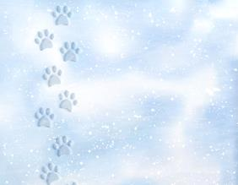
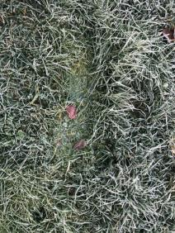
haarscherp
vaag
= heel erg duidelijk
De sporen in de sneeuw zijn haarscherp.
= niet duidelijk, niet helder
De sporen in het bos zijn vaag.

Slide 19
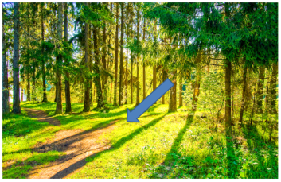
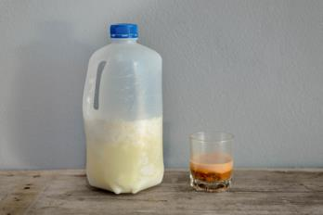
het
de inhoud
oppervlak
= de buitenste of bovenste laag
Dierensporen kun je aan het oppervlak vinden.
= de binnenkant
De inhoud van de fles is bedorven.

Slide 20
uit je dak gaan
= erg blij of boos zijn
erg blij zijn
erg boos zijn

Slide 21
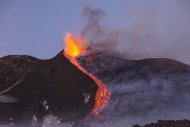
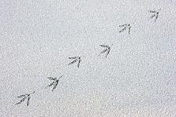
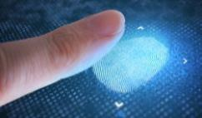
het spoor
= de aanwijzing, dat wat achtergebleven is
het lavaspoor
de afdruk
de vingerafdruk

Slide 22
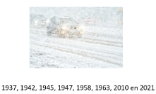
slechts
= maar, niet meer dan
In Nederland komen we slechts één keer in de paar jaar in een sneeuwstorm terecht.
volgen
= erna komen
Als je eenmaal een mooi spoor hebt gevonden, volgen er vaak wel anderen.

